Slide 1
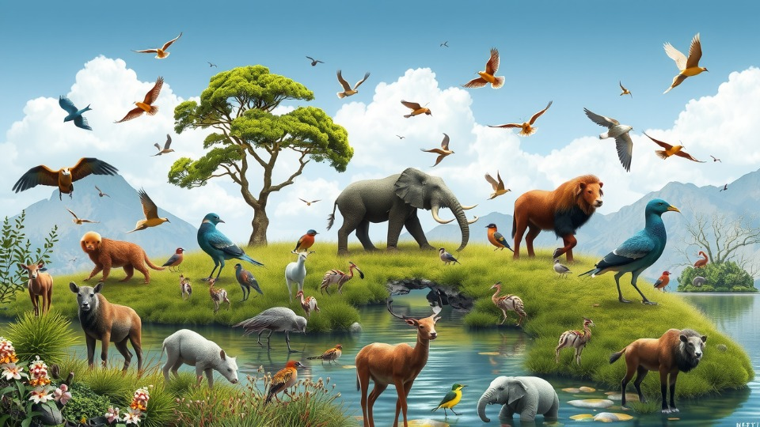
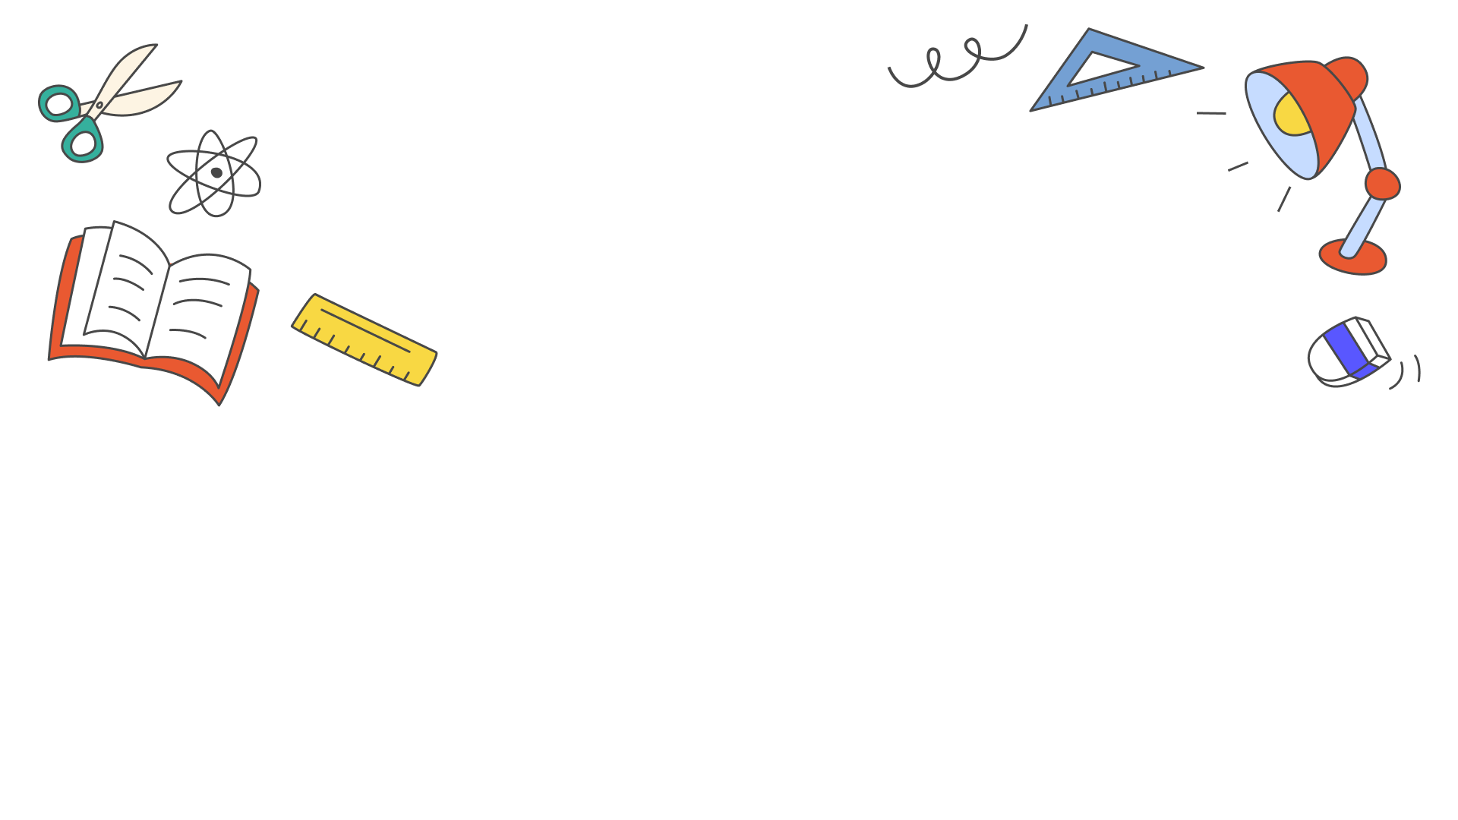
Введение в тему
Популяции животных — это группы особей одного вида, обитающие на определённой территории и взаимодействующие между собой. Характеристики популяций включают численность, плотность, возрастной состав и пространственное распределение. Пищевые связи в природном сообществе играют ключевую роль в поддержании баланса экосистемы.

Slide 2

Определение популяции животных
Популяция — это группа особей одного вида, обитающих на определённой территории и способных взаимодействовать между собой. Популяция характеризуется определёнными параметрами, такими как численность, плотность, возрастной и половой состав. Изучение популяций позволяет понять динамику численности животных и их роль в экосистеме.

Slide 3

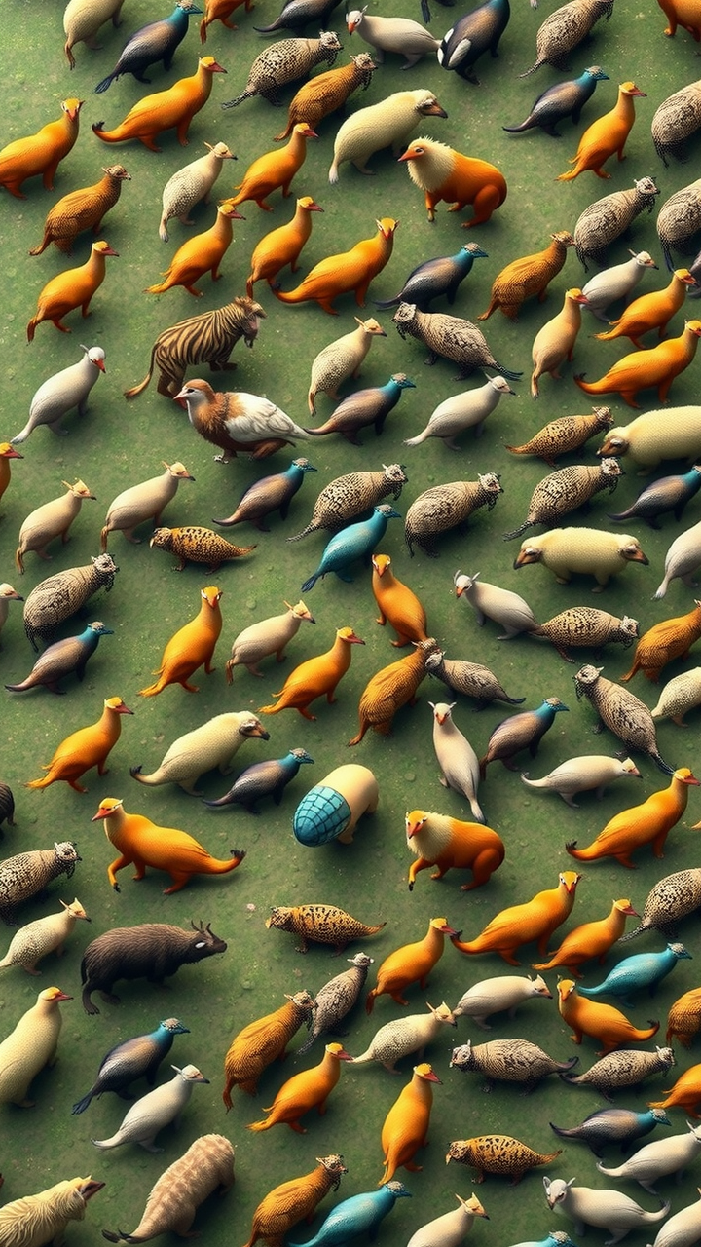
Характеристики популяции
Популяция — группа особей одного вида, обитающих на определённой территории и взаимодействующих между собой. Характеристики популяции включают численность, плотность, возрастной и половой состав. Изучение этих параметров помогает понять структуру и динамику популяции.

Slide 4
Структура популяции
Популяция — это группа особей одного вида, обитающих на определённой территории и взаимодействующих между собой. Структура популяции включает в себя возрастные и половые группы, а также распределение особей в пространстве. Изучение структуры популяций помогает понять динамику численности и устойчивость природных сообществ.

Slide 5
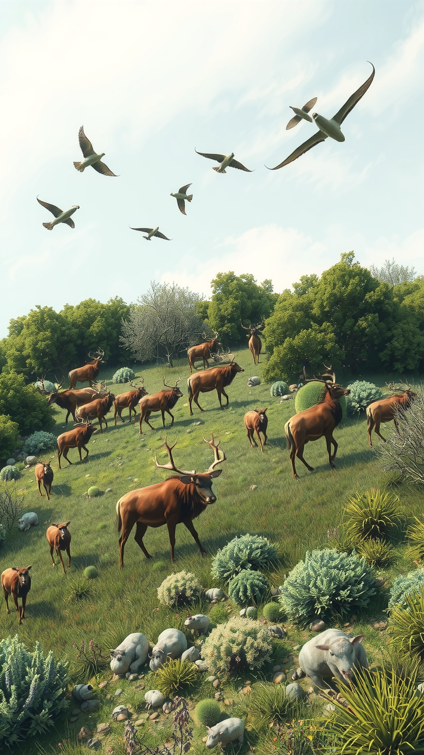
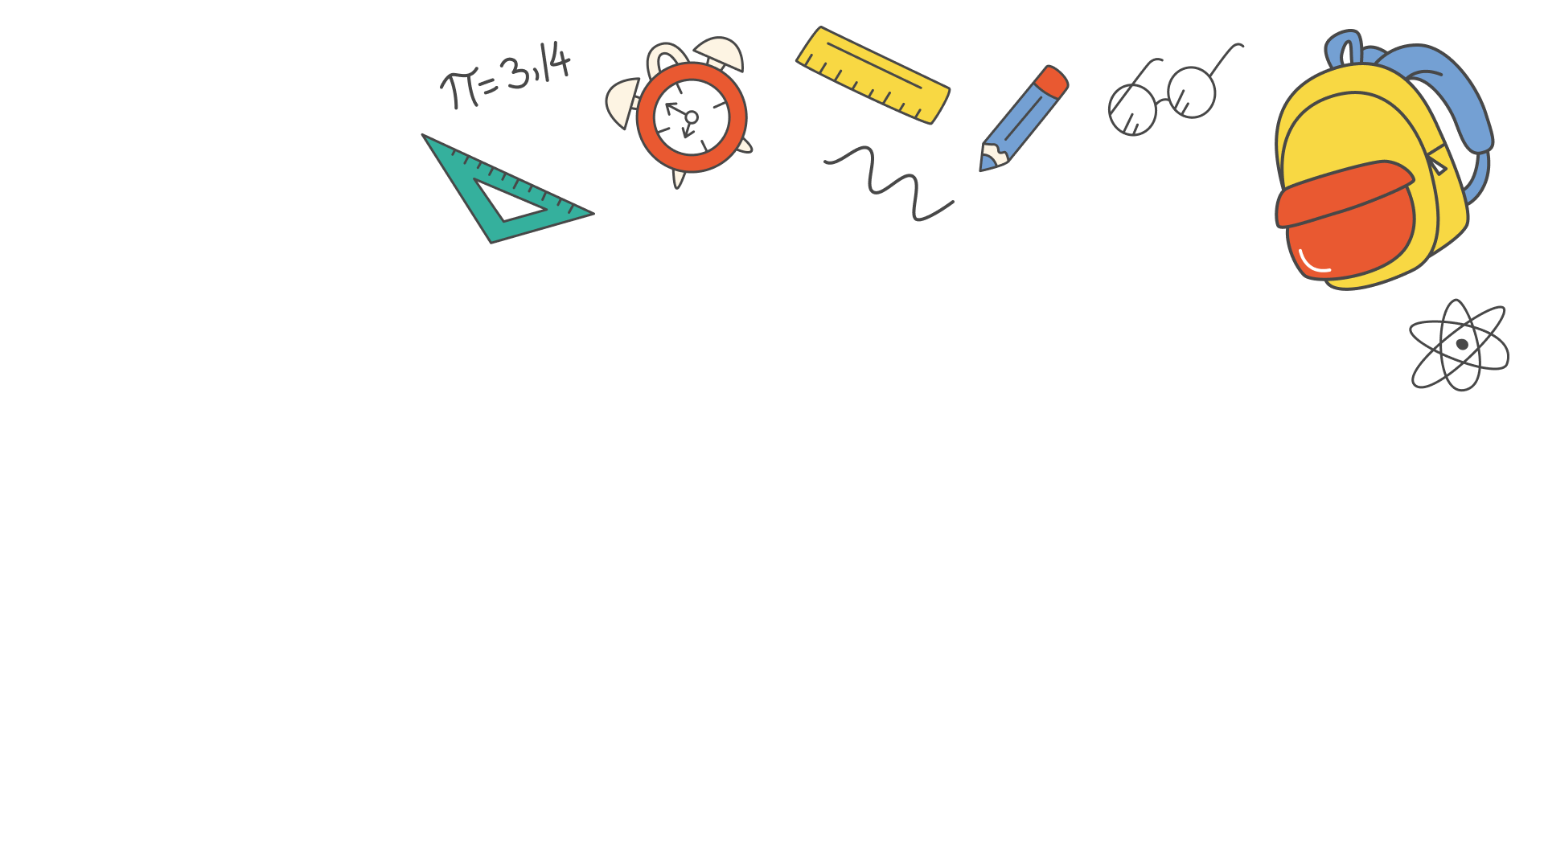
Динамика популяции
Динамика популяции отражает изменения численности животных во времени. Эти изменения могут быть вызваны рождаемостью, смертностью, миграцией и другими факторами. Анализ динамики позволяет прогнозировать состояние популяции и разрабатывать меры по её сохранению.

Slide 6
Факторы, влияющие на популяцию
На популяцию животных влияют климатические условия, доступность пищи и воды, наличие хищников и конкурентов, а также антропогенные факторы, включая охоту и разрушение среды обитания. Эти факторы определяют численность и динамику популяций в природных сообществах.

Slide 7
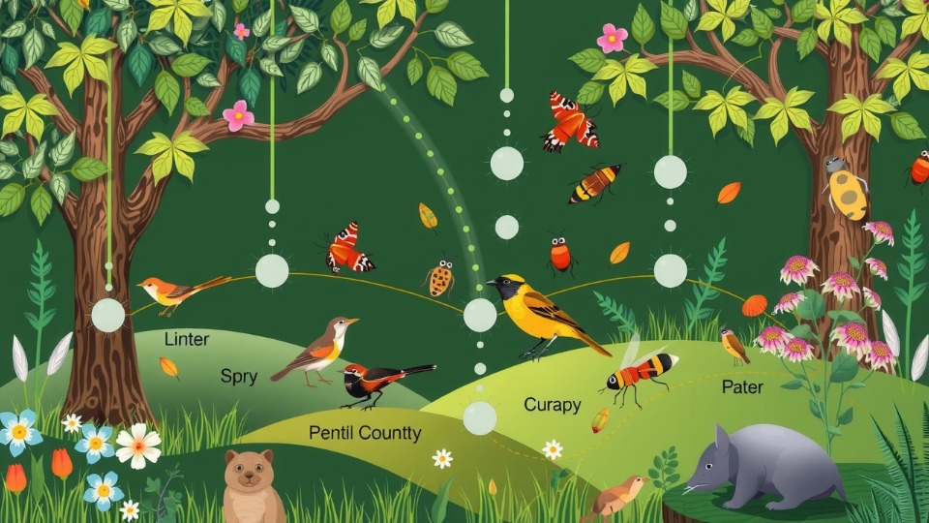

Пищевые связи в природном сообществе
Пищевые связи — это взаимоотношения между организмами в природном сообществе, основанные на потреблении пищи. Они обеспечивают передачу энергии и веществ в экосистеме. Разнообразие пищевых связей поддерживает устойчивость и баланс в природном сообществе.

Slide 8
Типы пищевых связей
Пищевые связи бывают хищничество, паразитизм, конкуренция и симбиоз. Хищники охотятся на других животных, паразиты живут за счёт хозяина, конкуренты борются за ресурсы, а симбионты взаимодействуют выгодно для обоих.

Slide 9
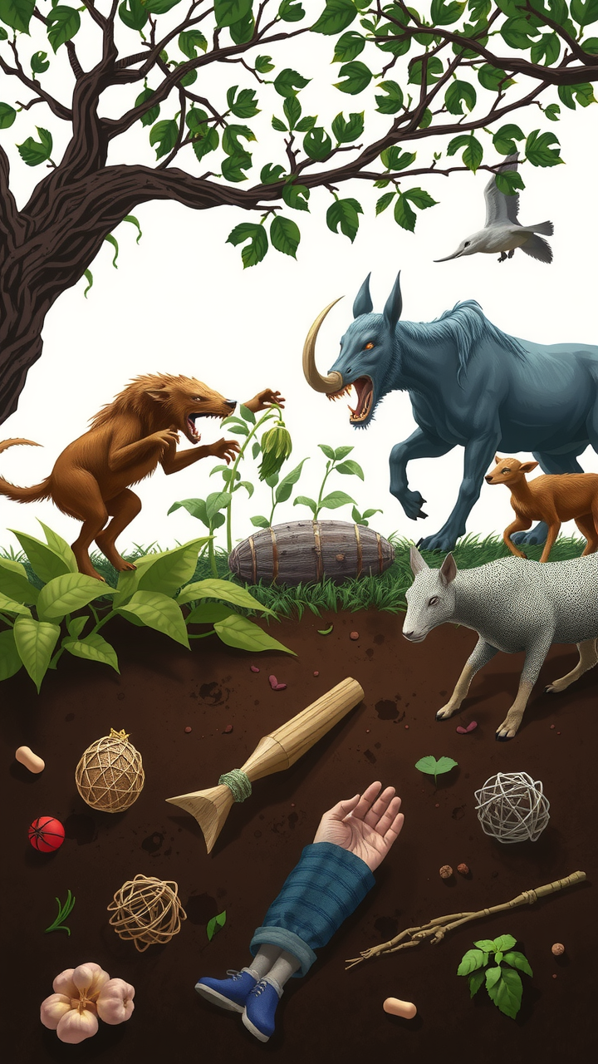
Примеры пищевых связей
Хищники охотятся на травоядных, образуя пищевые цепи. Травоядные питаются растениями, получая энергию и питательные вещества. Детритофаги разлагают органические остатки, возвращая вещества в почву.

Slide 10

Роль пищевых связей в экосистеме
Пищевые связи играют ключевую роль в экосистеме, обеспечивая передачу энергии и питательных веществ между организмами. Они поддерживают баланс популяций и влияют на структуру и функционирование природных сообществ. Нарушение пищевых связей может привести к дисбалансу и негативным последствиям для всей экосистемы.

Slide 11
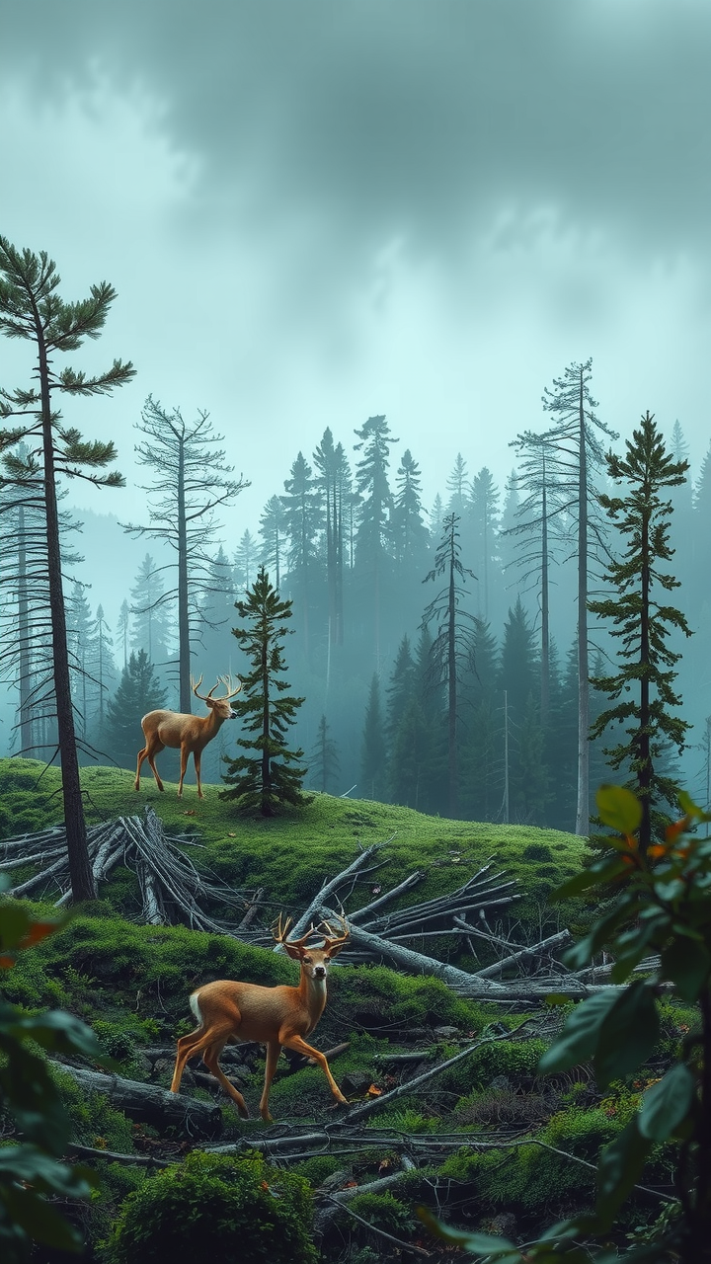
Влияние человека на пищевые связи
Деятельность человека существенно влияет на пищевые связи в природных сообществах. Вырубка лесов, распашка земель и загрязнение окружающей среды изменяют доступность ресурсов для животных. Введение инвазивных видов может нарушить баланс в экосистемах, что сказывается на пищевых цепях. Важно осознавать последствия наших действий для сохранения здоровья планеты.

Slide 12
Последствия нарушения пищевых связей
Нарушение пищевых связей может привести к снижению численности популяций, изменению видового состава и нарушению баланса в природном сообществе. Это, в свою очередь, влияет на устойчивость экосистемы и может вызвать цепную реакцию других негативных последствий. Важно сохранять пищевые связи для поддержания здоровья и стабильности природных сообществ.

Slide 13
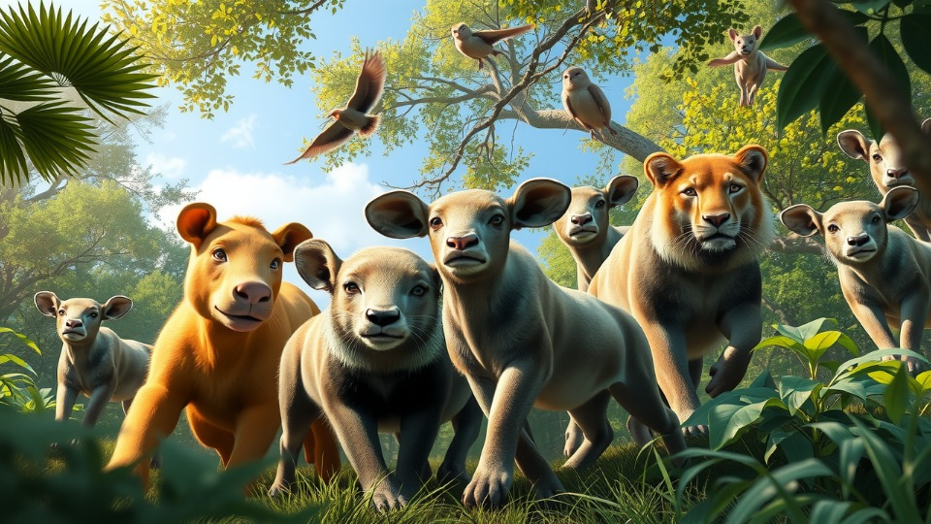
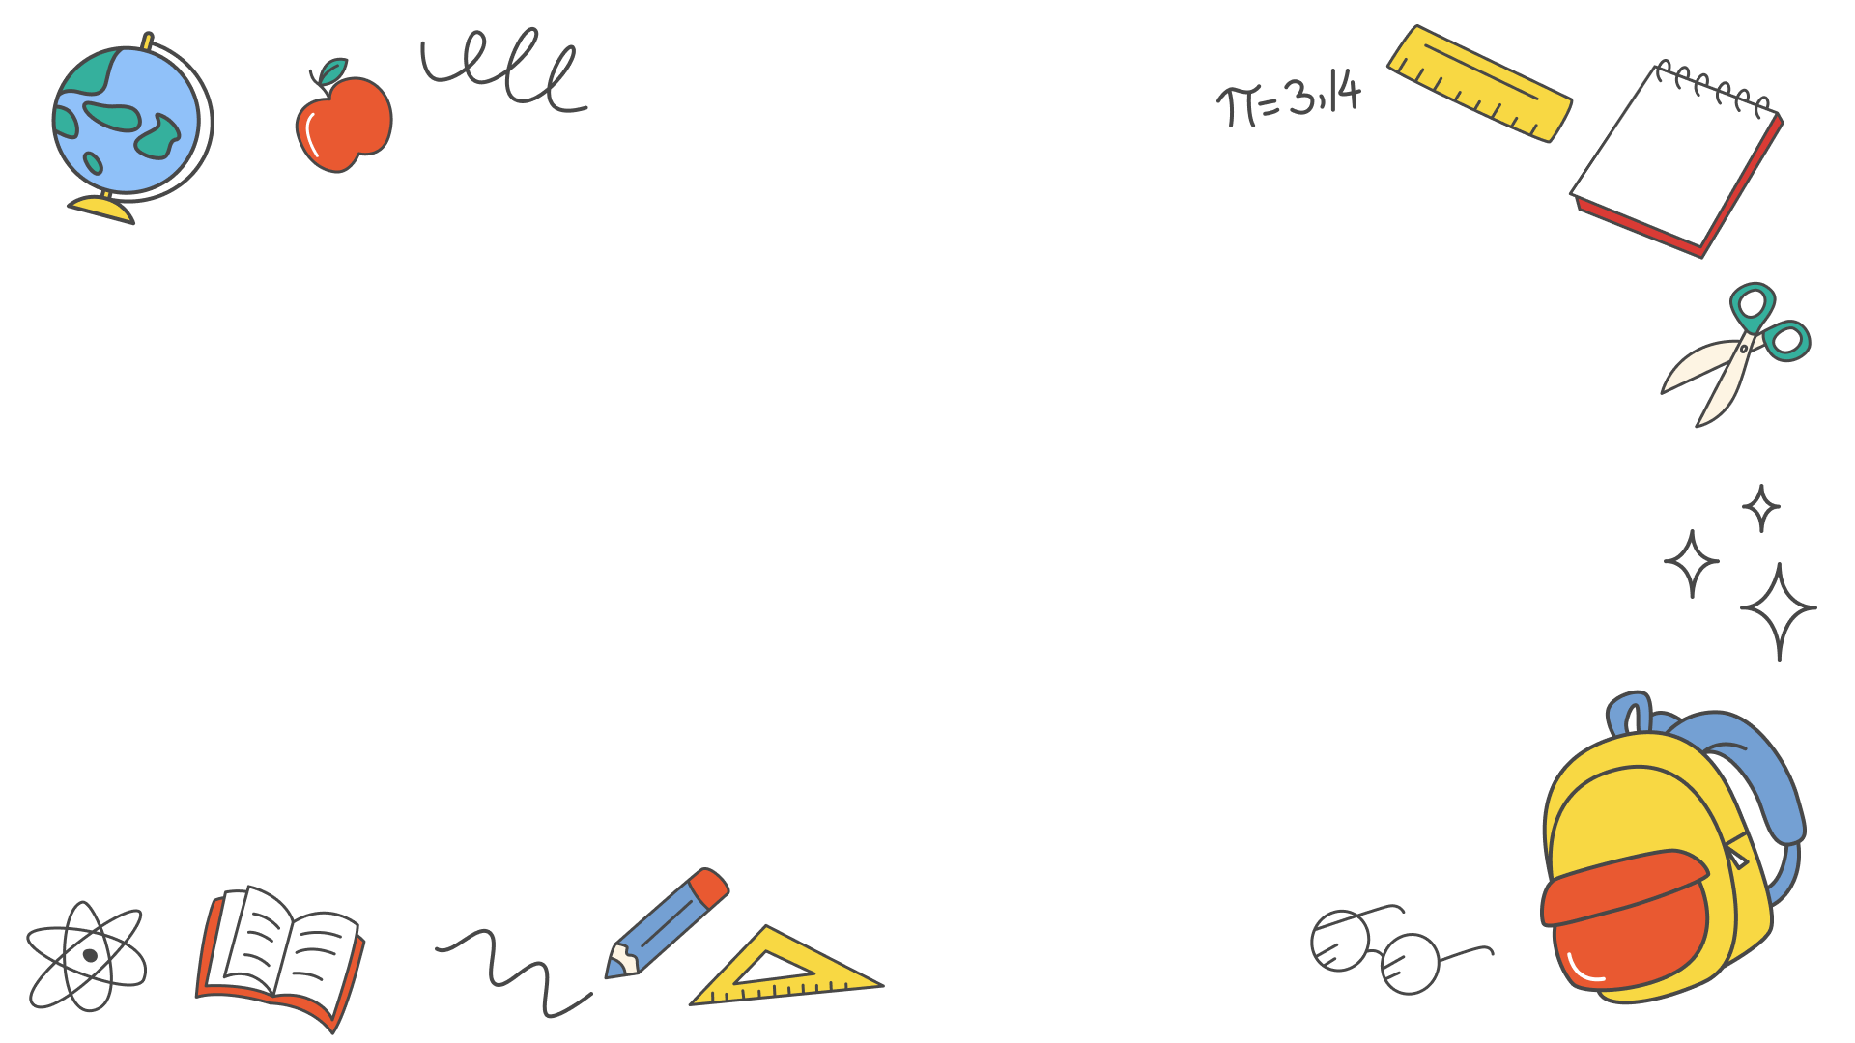
Методы изучения пищевых связей
Для изучения пищевых связей применяются методы наблюдения, анализа содержимого желудков и изотопного анализа. Эти методы позволяют получить данные о рационе животных и их роли в экосистеме.

Slide 14
Практическое применение знаний о пищевых связях
Пищевые связи играют ключевую роль в поддержании баланса природных сообществ. Они определяют, какие виды могут сосуществовать, а какие — нет. Понимание этих связей помогает прогнозировать последствия вмешательства человека в природу и разрабатывать меры по сохранению биоразнообразия.

Slide 15
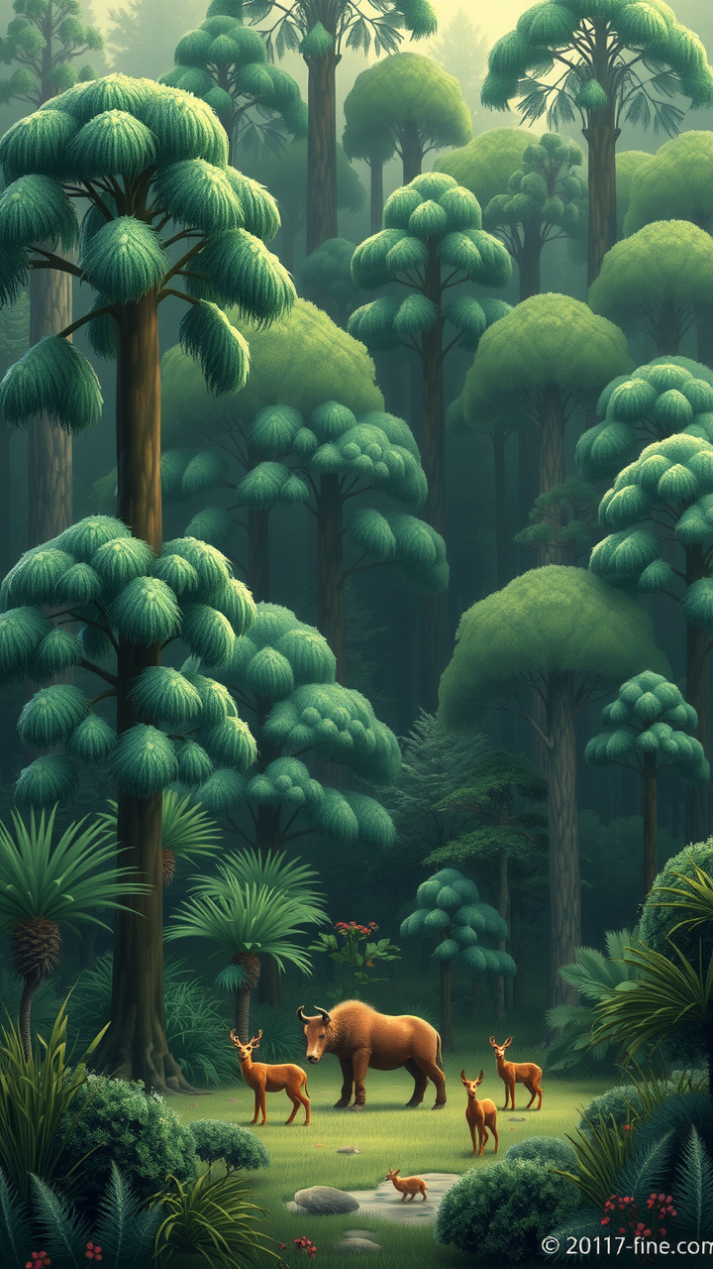
Заключение и выводы
В ходе исследования мы изучили характеристики популяций животных и их роль в природном сообществе. Были выявлены ключевые пищевые связи, которые поддерживают баланс экосистемы. На основе полученных данных можно сделать вывод о важности сохранения биоразнообразия для стабильности природных комплексов.

